Slide 1
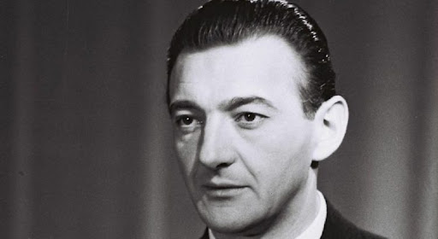

Slide 2
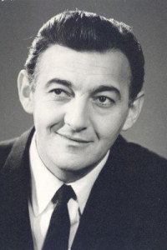
Ki ő valójában?
Bánk bán alakítása I.
Bánk bán alakítása II.
Bánk bán alakítása III.
Vélemény
Egy ember, aki az egész nemzet szívét rabul ejtette.
Egy színész, aki Mózest megtestesítve közel 700-szor bújhatott a nagysikerű darab főszereplőjének az alakjába.
Forradalmár.
Egy küzdő szellem, hisz soha nem adta fel a színészethez fűződő álmát.
Elhivatott, aki egész életét a színészetnek szentelte.
Olyan színész, aki minden áldott nap örömmel állt a közönség elé, még az utolsó napjaiban is, súlyos betegen.

Slide 3
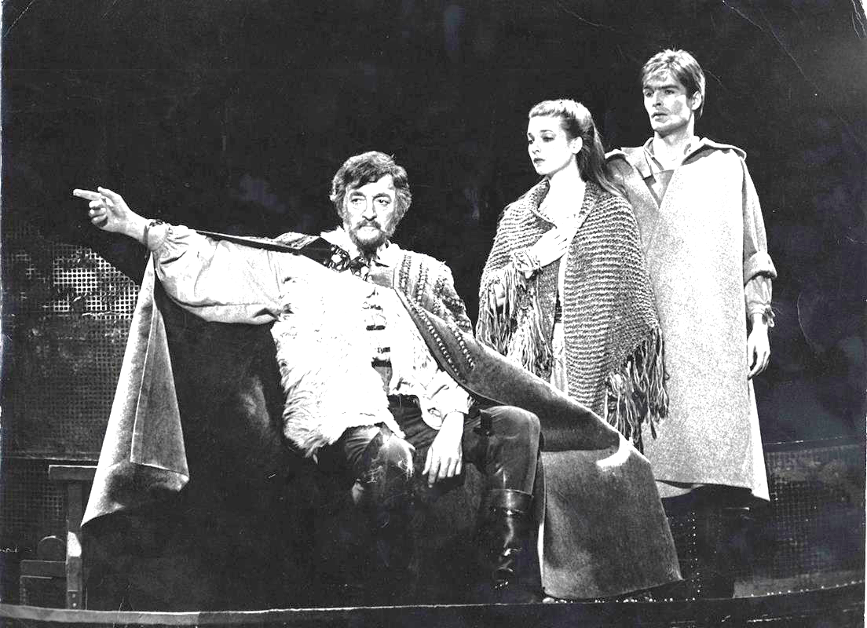
Ki ő valójában?
Bánk bán alakítása I.
Bánk bán alakítása II.
Bánk bán alakítása III.
Vélemény
Sinkovits Imre számos alkalommal öltötte magára jeles történelmi személyek arculatát, mely jellegzetes mélyhangjának, utánozhatatlan stílusának volt köszönhető.
Bánk bán egy igen karakán karakter, melyet a színész rendkívüli módon, a rá jellemző mérsékletességgel, higgadtsággal sikerült „magára öltenie”.
Előadásmódját az érzelmek erőteljes kimutatása jellemzi.
Színészi tehetségével visszarepített az akkori korba, ami valójában viszályokkal teli volt.

Slide 4
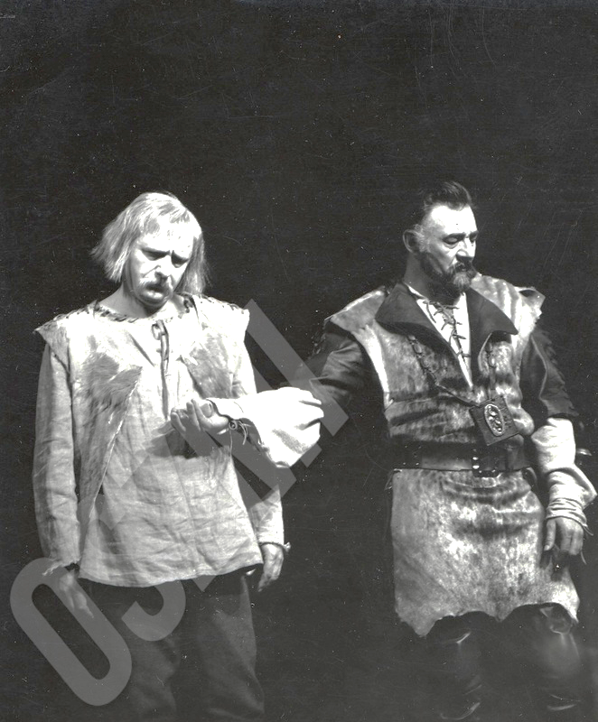
Ki ő valójában?
Bánk bán alakítása I.
Bánk bán alakítása II.
Bánk bán alakítása III.
Vélemény
Sokoldalúságát, Bánk alakját a jelenetek közötti éles váltásaival tükröz.
A korhű díszletek és jelmezek nélkülözhetetlen kellékei a színvonalas előadásnak.

Slide 5
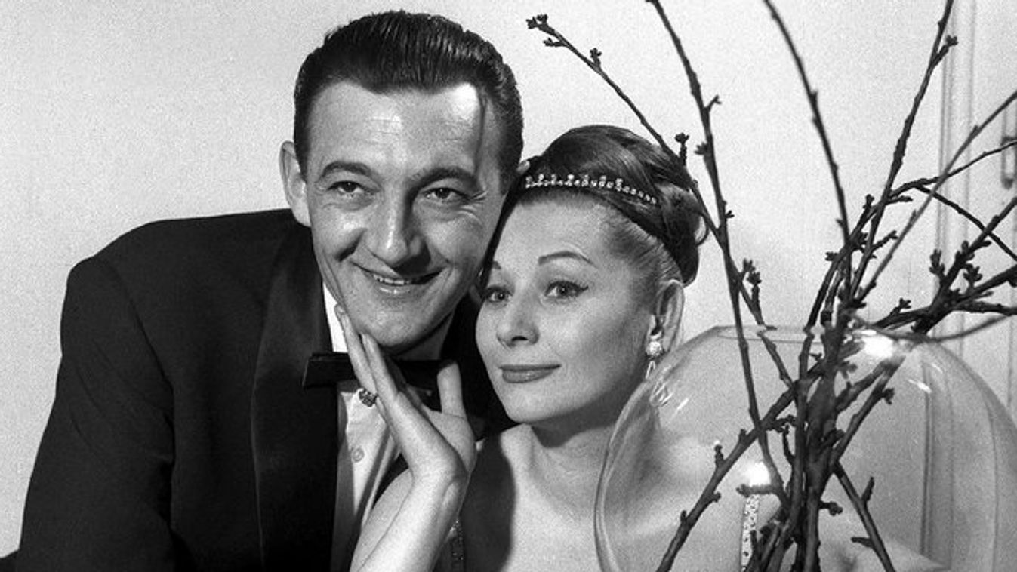
Ki ő valójában?
Bánk bán alakítása I.
Bánk bán alakítása II.
Bánk bán alakítása III.
Vélemény
A nádori ruha is egy olyan kellék, amely Bánk társadalmi ranglétrán elért szerepét, tisztségét is tükrözi.
Ezek mind olyan tényezők, melyek elősegítették Sinkovits Imrét abban, hogy átélje a szerepet és az előadás minden percét.

Slide 6
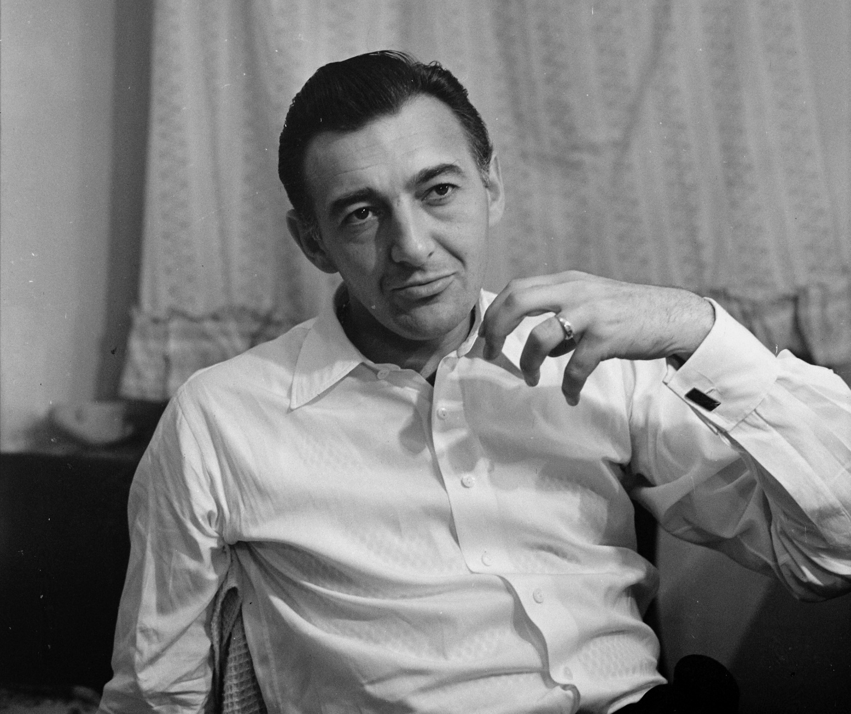
Ki ő valójában?
Bánk bán alakítása I.
Bánk bán alakítása II.
Bánk bán alakítása III.
Vélemény
Sok minden meghatározza az ember jellemét, de az, hogy milyen személlyé válunk az évek során, az tesz igazán emberré.
Sinkovits Imrében nemcsak egy színészt, de egy rokonlelket ismerhettünk meg, aki mindig harcolt az elnyomás ellen.
Az élettörténetét olvasva elgondolkodtunk azon, hogy mennyire szerencsések lehetünk, hogy egy ilyen tehetséges színésszel áldott meg minket az Isten, és mindig is büszkék lehetünk arra, amit alkotott, s arra, amit képviselt.
Itt az ideje, hogy mindenki megismerje őt!

